Slide 1

SOFTWARE A DESARROLLAR juego del ahorcado
nombre: cristina churucumbi
Asignatura: lógica de programación-

Slide 2
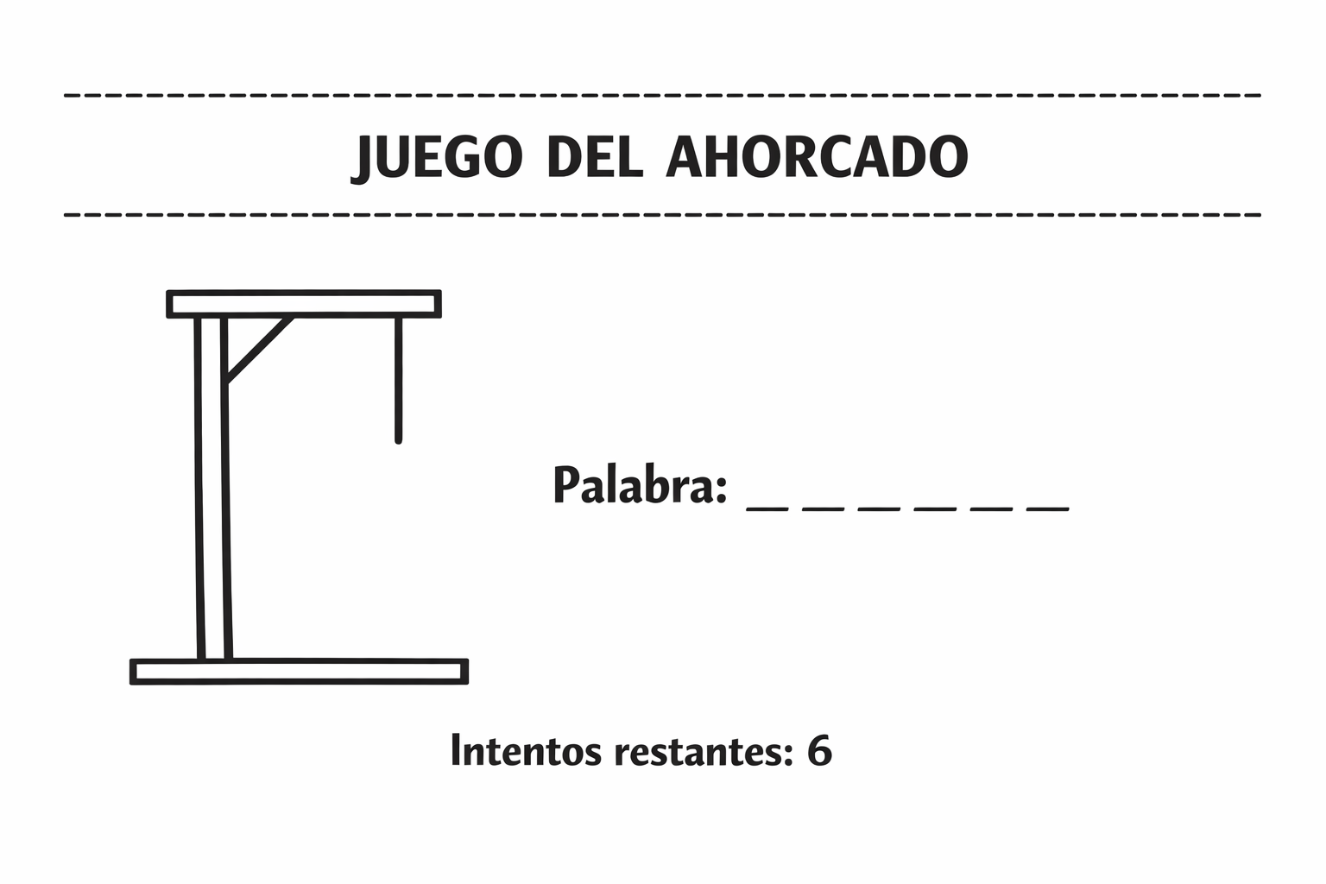

introducción
En esta presentación expongo el desarrollo de un programa en Python denominado Juego del Ahorcado.
El objetivo del programa es simular la dinámica tradicional del juego, permitiendo al usuario adivinar una palabra secreta mediante el ingreso de letras y con un número limitado de intentos. El sistema evalúa cada entrada, muestra los avances del jugador y determina automáticamente si se cumple la condición de victoria o derrota.
.

Slide 3
Análisis del software a desarrollar
Para el desarrollo del juego del ahorcado se propone el uso del lenguaje de programación Python, debido a su sencillez y claridad. En esta etapa se desarrollará el software como tal, implementando el programa paso a paso y aplicando los conceptos fundamentales de la programación. Además, se analizarán y definirán los procesos necesarios para comprender el problema planteado y sus posibles soluciones, permitiendo identificar claramente qué se desea resolver y cómo llevarlo a cabo mediante código.

Slide 4
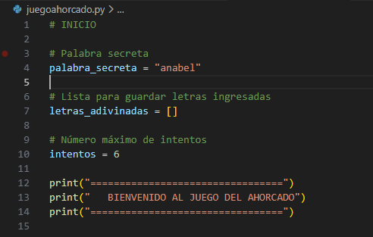
Código de programación
1

Slide 5
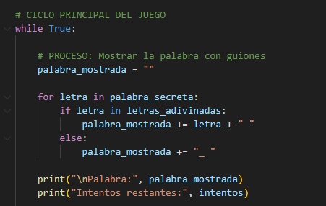
2

Slide 6
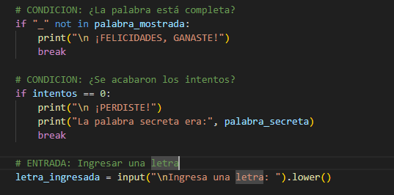
3

Slide 7
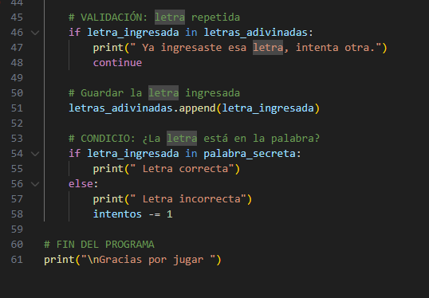
4

